Slide 1
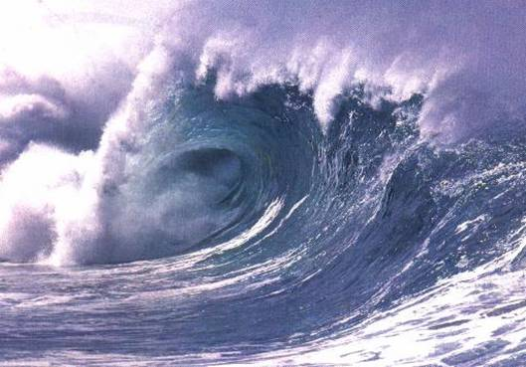
CUNAMI
I.gimnazija v Celju

Slide 2
KAJ SO?
V japonščini izraz pomeni pristaniščni val
tsu - pristanišče,
nami - val
Je navaden gravitacijski vodni val, ki ima zelo veliko valovno dolžino, ki lahko znaša vse do 500 km.

Slide 3
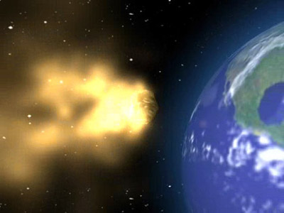
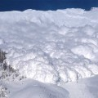
ZAKAJ NASTANEJO?
Nastanek je vezan na:
potres,
vulkanski izbruh,
velik plaz,
padec meteorita.

Slide 4
NASTANEK
PRVA FAZA: NASTANEK
Nenadni dvig oceanskega dna, povzroči dvig stebra vode v oceanu na tem območju.
Ker je voda nestisljiva, se na površini poruši težnostno ravnovesje, ki ga zavzema gladina oceana.
Ocean poskuša ponovno zravnati gladino okoli dvignjenega dela.
Kjer je voda dvignjena začnejo na vse strani širiti valovi.

Slide 5
DRUGA FAZA: ŠIRJENJE
Valovi imajo na odprtem oceanu valovno dolžino med 200 in 300 km.
Višina valov (amplituda) močnega cunamija je na odprtem morju od enega do dveh metrov, proti obali se veča.
Širijo se s hitrostjo med 500 in 900 km/h. Njihova hitrost je sorazmerna z globino oceana.

Slide 6
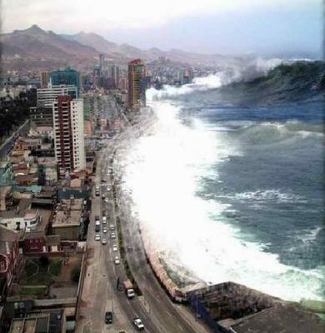
TRETJA FAZA: PREPLAVLJANJE KOPNEGA
Ko se približuje obali postaja morje plitvejše, njegova hitrost se zmanjša.
Energija valovanja se ne spremeni.
Zaradi zmanjšanja hitrosti se poveča amplituda, razdalje med vrhovi valov se zmanjšajo, poveča pa se gostota energije.

Slide 7
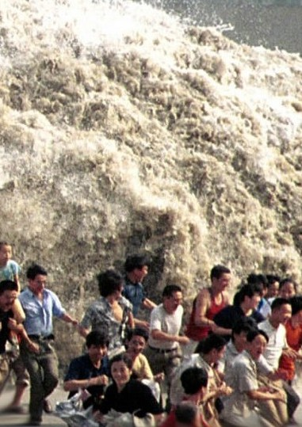
Zaradi zmanjševanja prostora med dnom in gladino se močno poveča višina valov.
Pogosto doseže obalo najprej dno vala. Šele potem pa udari deset in več metrov visok vrh vala.
Po preplavitvi kopnega začne val zaradi trenja in vrtinčenja izgubljati energijo.

Slide 8
Normalna situacija.
Pride do potresa.
Nastanek valov.
Valovi se širijo po morju.
Valovi dosežejo kopno.

Slide 9
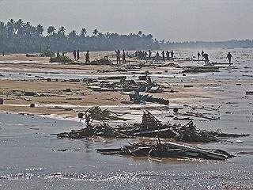
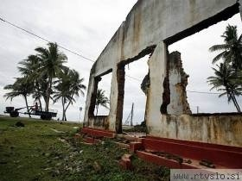
POSLEDICE:
Posledice cunamijev so lahko katastrofalne:
Uničenje neštetih domov,
Veliko območij,
Terja zelo veliko življenj.

Slide 10
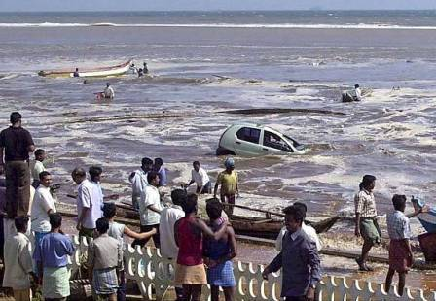
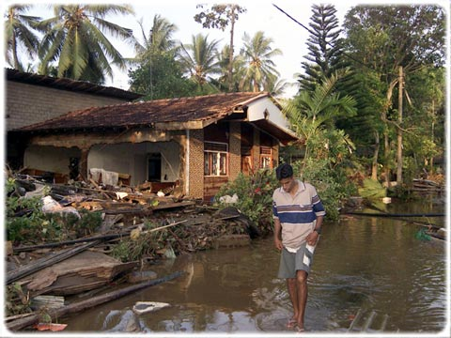
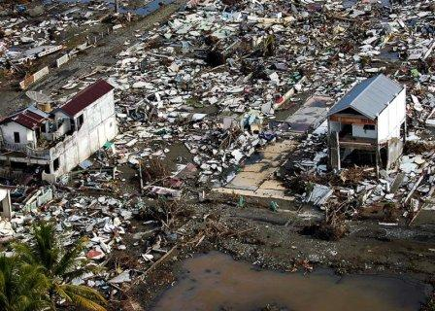
Posledice cunamija
leta 2004

Slide 11
KAKO SE ZAVARUJEMO?
Pred cunamiji se je težko zavarovati.
Če nastane močan potres blizu morja, se lahko pojavijo.
Cunamijev se ne da preprečiti ali natančno napovedati.
Države z grožnjo cunamijev uporabljajo opozorilne sisteme za odkrivanje cunamijev in opozorijo večino populacije, preden ta udari.

Slide 13
CUNAMIJI V ZGODOVINI
DATUM | KRAJ NASTANKA | UČINKI | SMRTNE ŽRTVE
26. december 2004 | Javanski jarek, Indonezija | opustošeni predeli Tajske, Šri Lanke, Indonezije, Indije, Malezije… | 250. 000
1. november 1755 | Atlantski ocean | Valovi visoki 6 metrov in več, opustošene obale Portugalske, manj obale Španije in Maroka | 60.000
28. december | Sicilija | Vzhodna obala Sicilije z Messino | 58. 000

Slide 14
DATUM | KRAJ NASTANKA | UČINKI | SMRTNE ŽRTVE
27. avgust 1883, | vulkan Krakatau | 40-metrski valovi | 36 000
15. junij 1896, | Japonski jarek | 30-metrski val | 27.122
8. avgust 1868 | jarek Peru-Čile |  | 10 000 - 15 000
23. avgust 1976 | morje Celebes |  | 8000
3. marec 1993 | Japonski jarek |  | 3000
17. julij 1998 | Papua, Nova Gvineja, Bismarkovo morje |  | 2200
7. junij 1692 | Portoriko, Karibi |  | 2000

Slide 15
NASTANEK CUNAMIJA:
http://cais.cu.edu.eg/e/flash/TsunamiEn.swf
CUNAMI LETA 2004
http://www.youtube.com/watch?v=K-5jChbD4oU
http://www.youtube.com/watch?v=w9ygYqj4rVM

